Slide 1
Tự nhiên và xã hội
Bài 4. Ôn tập chủ đề gia đình (Tiết 1)

Slide 2
TỰ NHIÊN VÀ XÃ HỘI
TRÒ CHƠI: CON SỐ MAY MẮN
1
2
3
7
3
2
6
4
5
1
4
5
6
7
BẮT ĐẦU QUAY

Slide 3
Cùng hoàn thành sơ đồ theo gợi ý sau:
Ông bà nội
Ngày cưới của bố mẹ
Bác gái
Chú
Ngày em được sinh ra
Ông bà ngoại
Ngày em vào lớp 1
Dì
Cậu
Không vừa cắm pin vừa chơi điện thoại
Quét sân
Không để các vật liệu dễ cháy gần bếp
Vứt rác đúng nơi quy định
Chú ý khi nấu ăn
Dọn dẹp choồng trại

Slide 4
1. Nếu gặp tình huống sau, em ứng xử như thế nào? Vì sao?
+ Hình 1: Em nhắc nhở 2 bạn không được nghịch lửa ở gần nhà vì ngôi nhà của các bạn là nhà gỗ, rất dễ bén lửa. Ngoài ra còn gần nơi treo quần áo cũng sẽ có nguy cơ gây cháy nhà.
+ Hình 2: Em khuyên nhủ bạn nhỏ nên quan tâm đến dì của mình vì đó là cách thể hiện sự quan tâm đối với người thân của mình.

Slide 5
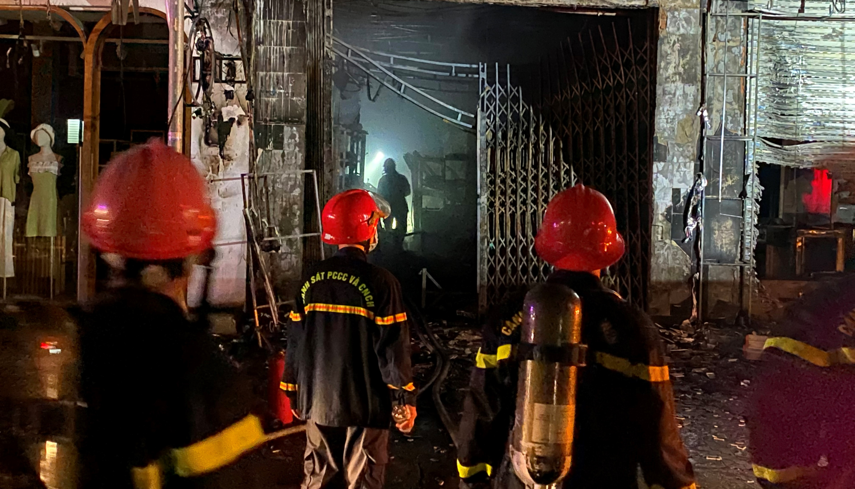
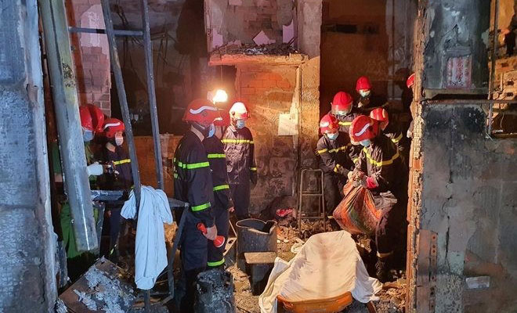
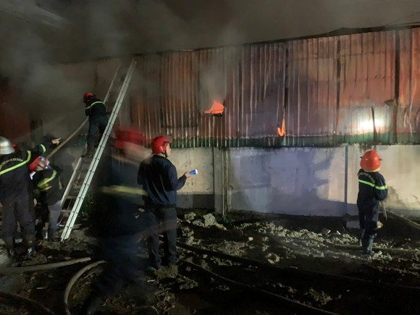
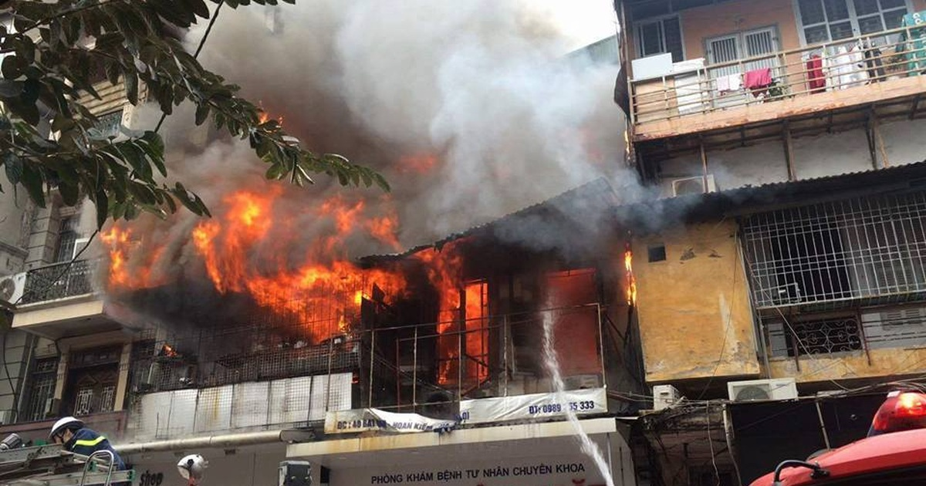
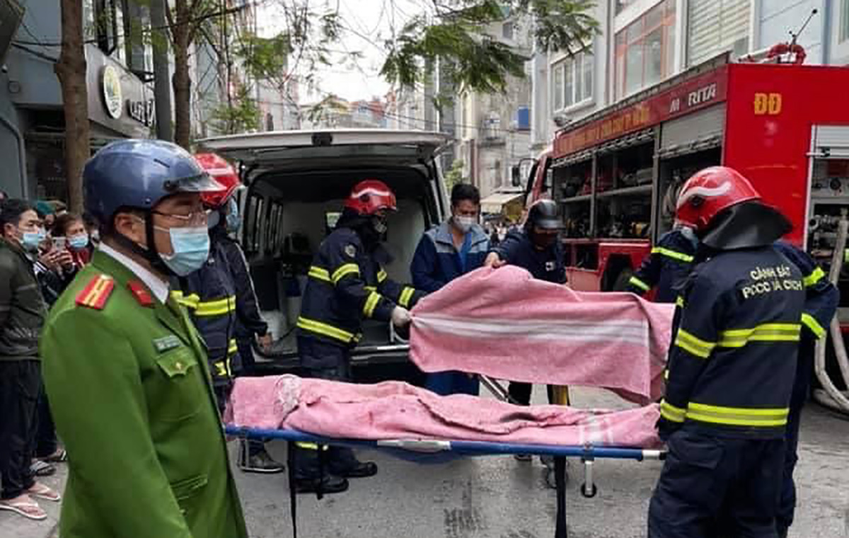

Slide 6
1. Con trai của bác em gọi bằng gì?
Gọi bằng anh họ.

Slide 7
2. Vợ của chú em gọi bằng gì?
Gọi bằng thím (hoặc miền bắc gọi là mợ).

Slide 8
3. Người đàn ông được ông bà nội sinh ra trước bố mình em gọi bằng gì?
Gọi bằng bác.

Slide 9
4. Người phụ nữ được ông bà ngoại sinh ra sau mẹ mình em gọi bằng gì?
Gọi bằng dì.

Slide 10
5. Mẹ mình do ông bà nội hay ông bà ngoại sinh ra?
Mẹ mình do ông bài ngoại sinh ra.

Slide 11
6. Người đàn ông được ông bà nội sinh ra sau bố mình em gọi bằng gì?
Gọi bằng chú.

Slide 12
7. Người phụ nữ được ông bà nội sinh ra sau bố mình em gọi bằng gì?
Gọi bằng cô.

Slide 13
ĐIỀU CHỈNH SAU BÀI DẠY (nếu có):
………………………………………………………………………………………………………………………………………………………………………………………………………………………………………………………………………………………………………………………………………………………………………………………………………………………………………………………………………………………………………………

